Slide 1
.Net 4.0 Core News

Slide 2
.Net 4.0 Core
Content
    CLR 4.0
    CGC < == > BGC
    Code Contract
    DLR support, side by side running
    New BCL types
    Memory-Mapped files
    Rx framework
    Client profile
Pal Monoczki
Page <number>

Slide 3
CLR 4.0
New features
Dynamic keyword
Covariance and contravariance
Named and optional parameters
Garbage collector
Code contracts
Corrupting State Exceptions
Managed languages
Thread pool engine
Parallel Programming
System.Core
Pal Monoczki
Page <number>

Slide 4
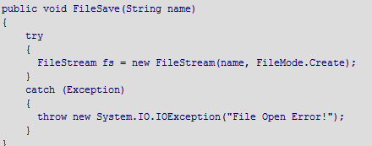

.Net 4.0 Core
Corrupted state exceptions
What Exactly Are Exceptions?
Pal Monoczki
Page <number>
Notes:
Biztos írtatok már olyan kódokat ami teljesen jónak tűnt, és minden jól működött, de fogalmatok sem volt arról mi lesz akkor ha mégsem fog minden jól menni…
Mivan ha? Ez az egyszerű kérdés, ami minden egyes kódsornál előjön. Egyetemről visszaköszön: kezelj kivételekezt! Ezért te támogatva ezt beteszel catch(Exception e) –t mindenhova. Ez a legegyszerűbb és leggyorsabb módja ennek, de okozhat ez olyan jelenséget amit esetleg nem vártál, illetve nem ezt vártad.
A kódban amit látunk a hiba általános jelenség. A legegyszerűbb elkapni minden kivételt mint lekezelni ténylegesen minden egyes lehetséges hibatípust, és mivel ez a függvény uis fájlokkal foglalkozik, tudassuk is ezt a külvilággal. Ez a feature igazából azt szeretné megcélozni, hogy sok ember dolgozik exceptionökkel, de csak nagyon kevesen vanna tisztában azzal, hogy hogyan működnek ezek az exception-ök.
Mi az az exception? Egy előállt feltétel –re adott válasz, tudatni, hogy ez igy nem jó. A program kód (managed) dobhat mindent ami a System.Exception –ből származik.
A clr szintén dobhat kivételt, valamint az unmanage kód is dobhat. Ha az exception-k nincsenek lekezelve (unhandled) akkor a clr az adott azálat (stack) felszabadítja, ha a program egyéltalán nem kezeli le, a clr sem fogja és védelmi szempontból kilövi a processzt.
Win32 ApI-k nem használnak exception-t, hanem int visszatérési érték dönti el mi volt a metódusvégrehajtás eredménye. /* getLastError(); */
A CLR kivétel kezelő rendszer a kivételkezelést a Hívás által létrejövé statck elejére teszi, becsomagolja az stack információt és megszőnteti a stack-et a szokásos módon.
Vannak még az un SEH, Structured Exception Handling, tipusu exceptiönök, amik a clr-től jönnek, de nem ő váltja ki, hanem az os, akármilyen kernel gond miatt, vagy egyéb hiba miatt.

Slide 5
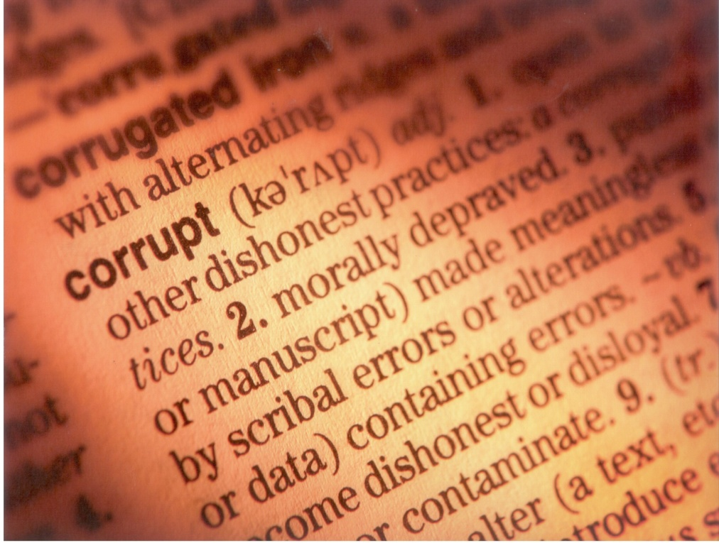
.Net 4.0 Core
Corrupted state handling
<legacyCorruptedStateExceptionsPolicy enabled=„true|false”/>
HandleProcessCorruptedStateExceptionsAttribute
Pal Monoczki
Page <number>
Notes:
Tehát mivel igy minden elkapható!!!! Ezért a .Net 4.0 –ás catch nem kapja el többé az SEH tipusú exceptioket. Megjelöli őket corrupetd vagy nem corrupted nek. CSE nem kezelhető igy. Helyette specifikálni kell az appconfigban és metódus

Slide 6


.Net 4.0 Core
Managed languages
  support for 16 different languages
  IronPython, IronRuby, F#
  Big Integers
  Tuples
  Tail Recursion (for 64 bit)
Pal Monoczki
Page <number>
Notes:
A .net framewrok 16 különböző nyelvet támogat
A 4.0 ban relizelt 3 újat és ezek használati előnyeit bevezette c# -ba is

Slide 7
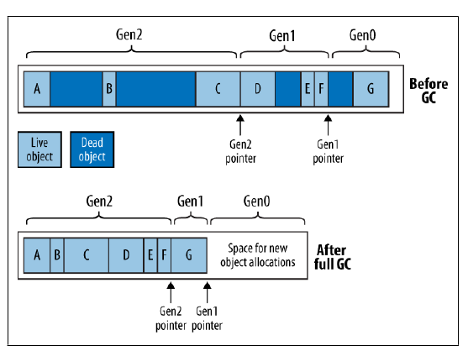
.Net 4.0 Core
GC 4.0 – Background GC, Concurrent GC
GC.Collect
LOH
Concurrent mode:
  <runtime>
  <gcConcurrent enabled="true" />
  </runtime>
Server mode:
  <runtime>
  <gcServer enabled="true" />
  </runtime>
Loaded assemblies:
  mscorwks.dll and mscorsvr.dll.
Pal Monoczki
Page <number>
Notes:
A memória menedzselés nagyon fontos, performanciális szempontoktól vezérelve, régebben destructorokat irogattunk, hogy mindent felszabadítsunk, ma a GC collect-et hivogatjuk.
A GC –ról órákat lehetne beszélni, de most ez nem cél. A manage heap –et a GC három részre osztja. (generations) Az első gen0 az épp most foglalt területek az objektumoknak, az objektumok amik már túléltek egy collect kört a Gen1, minden egyéb a Gen2. Azt is tudjuk hogy a GC a foglalásokat a heap elejére tolja és a heap végén foglal helyet. A CLR a GC különböző szabályok szerint működteti, pl a Gen0 maximum 16 Mbyte lehet egy 32 bites rendszeren. Hasonló küszöb értékek vannak a másik 2 Gen –re is. Amennyiben elérték a küszöböt elindul egy marker folyamat.
A hatalmas objektumoknak a GC fenntart egy Large Heap-et hogy nem a Gen0 nőjön nagyon meg. A LOH –ban való foglalás lassabb, a szabad helyeket láncolt listában tartja, mert költséges a kompaktálás. Fregmentálás!
A Gen0 és Gen1 nem akasztja meg a progit, mert hamar lefut de a Gen2 már eléggé odacsavar neki, mert a GEn2 tesz kisérletet a LOH sweep –elésére is. Ez server aplikációnál nem baj, de workstation gépnél a user már látni fogja.
A .net 4.0 óta a gc.collect –ben ezt specifikálhatjuk is illetve megszabhatjuk a futásának módját is. Lehet force, Optimalizát, vagy a default, ami rendszer függő.
A 4.0 óta különválisk background és a concurent módra a GC működése.
A concurrent mode a workstation, a background a server-re kitalált változat. A background-ban nincsenek limitek a Gen0 –ra és a Gen1 re, hogy ha a Gen2 fut ne legyen probléma. 1 GC heap / CPU, paralell collected. Nincsenek generations-ök. (Nincs lock a heap-en)
A Concurrent minimalizálja a pause time, workstation modban, több cpu esetén. A concurrent gc párhuzamosan fut az alakalmazás threaddel. (gen 2) a többi szintén stop the world concepcio, de nagyon gyors.

Slide 8
.Net 4.0 Core
GC
  GC Notifications (server CLR)
  .RegisterForFullGCNotification, GCNotificationStatus, WaitForFullGCComplete
  WeakReference
  Memory Leak?
  --- > long memoryUsed = GC.GetTotalMemory (true);
Pal Monoczki
Page <number>

Slide 9
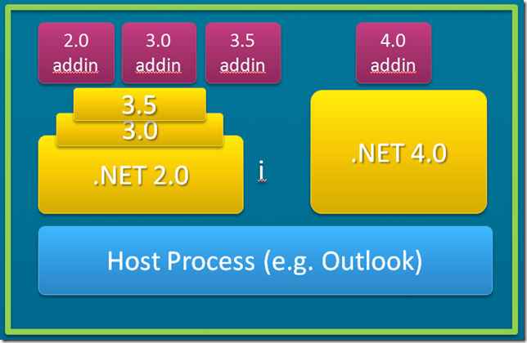
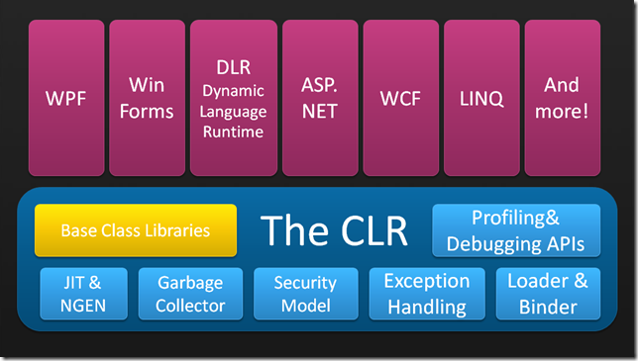
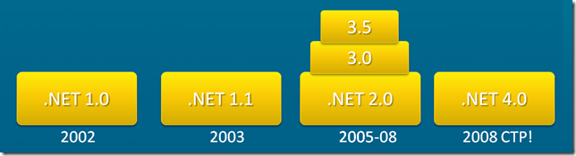
.Net 4.0 Core
Side by Side
Notes:
Mi a CLR? Egy halom API ami felépíti a framewroköt. Minden verziónak vannak plussz feature-i, a legtöbbenk a 3.0 val adódtak. (Layer Cake model)
.Net 4.0 –tól a 2.0 és 4.0 CLR egy processzben hosztolódik, igy esetleges plugin fejlesztési gondok eliminálódnak.

Slide 10
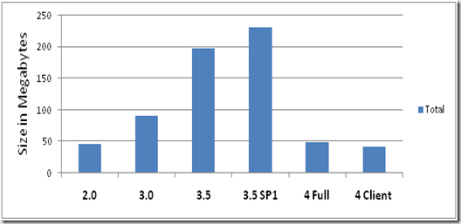
.Net 4.0 Core
Client Profile
Notes:
A net 4.0 tól lehetőség van a buildelést jobban testre szabni, amennyiben csak kliens applikációt készítünk, választhatunk client profile-t ami minimalizálni fogja a telepítendő .net méretét. (WinForm WPF)
Kevesebb performancia counter, kisebb install!

Slide 11
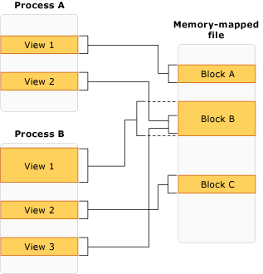
.Net 4.0 Core
Memory Mapped files
MemoryMappedFile
Persisted memory-mapped files ,Non-Persisted memory-mapped files
Random access view,
Stream access view
Notes:
A fájlok tartalma egy az egyben a memóriában van. Fálj módosításnál, írásnál a memóriát olvasák írják.
Perziszted: az utolsó processz után elmentjük a fájlt.
Nem persziszted, nincs fájl asszociáció, nem mentünk semmit, elveszlik.
A memóriában mapplet fájlra névvel hivatkozhatunk, több processzen által is. Amikor igy ezt olvasni akarjuk, akkor készítünk egy un. View-t vagy amennyire szükségünk van. Nagy méretnél szükség is van több view-ra, mert max 2Gbyte egybefüggő terület van memória mappelésre egy 32 bit rednsezeren.
Random: a fálj perzisztálához
Stream: sequental olvasáshoz, nem fálj asszociált
Egyedüli előnye a performancia! Szinkronizálni kell.

Slide 12
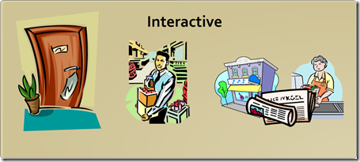

.Net 4.0 Core
Reactive framework support
Modell for native parallel
development
System.Reactive
  - IObservable<T>
  - IObserver<T>
Notes:
Mi is ez a rx framework? Gyakorlatilag újragondolták az observer pattern-t és le akartak venni jó pár dolgot a vállunkról. Külön kell feltenni, nem a framework része.
Mi tehetünk mi ezzel?
Gyors támogatható kód!
Ez egy modell, amely osszecsomagolja a párhuzamos, esemény alapú programozást. Formába önt egy úgynevezett push alapú patternt. Event alapú collection –ök.

Slide 13

.Net 4.0 Core
Code Contract
Runtime checking
Static checking
Documentation generation
Standard and Premium edition
Notes:
Az egész olyan mintha az API-hoz plussz ellenőrzést írnánk, hogy hogyan kell használni, a Debug assert továbbgondolása, de nem csak Debug módban!
Tesztelés növelésére találták ki! Design by contract
Runtime:
Automatizált tesztelő eszközökhöz pl PEX, amelyek ezeket jól fel is tudják használni
Static: fordítás előtt emgmondja hogy az API jól használjuk e- különböző jogok, lehet a fordítás tiltása is.
A .NET-ben létezik egy Code Contracts nevű szolgáltatáscsomag, itt ennek lényegét fogom elmagyarázni.
A típusok és interfészek definíciójának van egy komoly hiányossága: Ezek alapvetően szintaktikai definíciók és nagyon keveset árulnak el az interfészek, illetve a mögöttük lévő objektumok viselkedéséről. Önmagukban ezek a definíció nem adnak választ néhány kérdésre, pl. Arra, hogy milyen paramétereket várnak el ezek a műveletek. Nem tudunk arról, hogy milyen állapotot biztosít a művelet elvégzése után, és azt sem, hogy melyek a mögöttes szolgáltatásobjektum állandó, nem változó állapotai. A tervezési és implementációs módszertanokban egyébként ezeket proconditions, postcondítitons, illetve object invariants néven találhatjuk meg.

Slide 14

.Net 4.0 Core
Code Contract
Type and interface definitions incomplateness
Not enough information about behavior
    „preconditions”
    „postconditions”
    „object invariants”

Slide 15

Contact
„Ask the expert”
    Pál Monoczki
    Evosoft Hungary Kft
    Állomás u.1.
    H – 3526 Miskolc
    Tel: +36 46 503 158
    Fax: +36 46 503 128
www.evosoft.com

